Slide 1

ỦY BAN NHÂN DÂN QUẬN LONG BIÊN
TRƯỜNG MẦM NON GIANG BIÊN
LÀM QUEN VỚI TOÁN
Lĩnh vực phát triển nhận thức
Đề tài : Củng cố đếm đến 3, nhận biết chữ số 3
Lứa tuổi: 4 - 5 tuổi
Giáo viên : Nguyễn Thị Bích Phượng
Đỗ Thị Hường

Slide 2


1. Ổn định tổ chức
LĨNH VỰC PHÁT TRIỂN NHẬN THỨC HOẠT ĐỘNG LÀM QUEN VỚI TOÁN Đếm đến 6, nhận biết nhóm có 6 đối tượng, nhận biết số 6 Lứa tuổi: Mẫu giáo lớn Thời gian: 30 - 35 phút
Bài hát: Tập đếm

Slide 3

2. Phương pháp hình thức tổ chức
*HĐ1: Ôn số lượng trong phạm vi 2
TC “Hãy làm theo tôi nói”

Slide 4

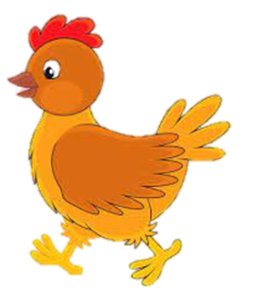
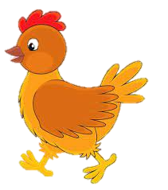
6
7
8
9
4
1
2
5
10
1
2
3
Hết giờ

Slide 5

6
5
4
1
8
7
2
3
9
10
1
2
Hết giờ

Slide 6

1
2
5
3
4
6
9
10
7
1
2
8
Hết giờ

Slide 7
HĐ2: Củng cố đếm đến 3, nhận biết chữ số 3

Slide 8




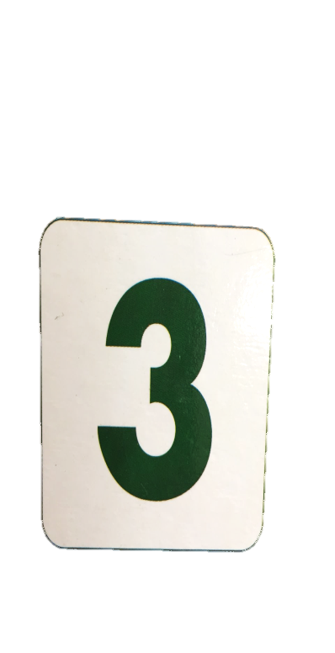
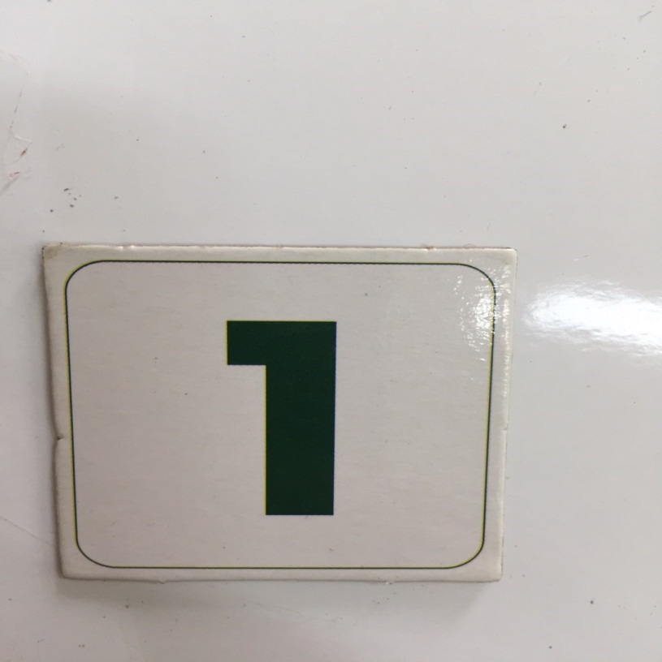
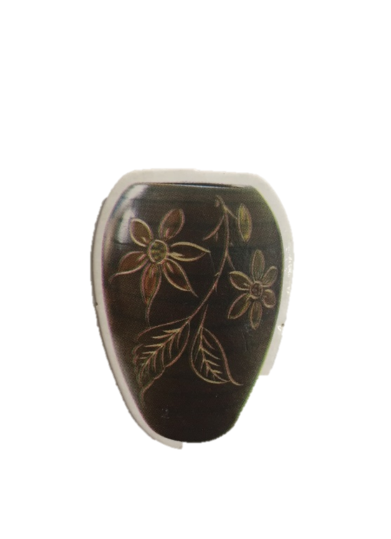
*HĐ2: Củng cố đếm đến 3, nhận biết chữ số 3

Slide 10



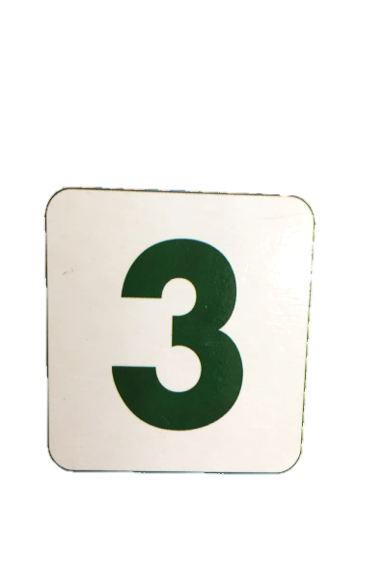
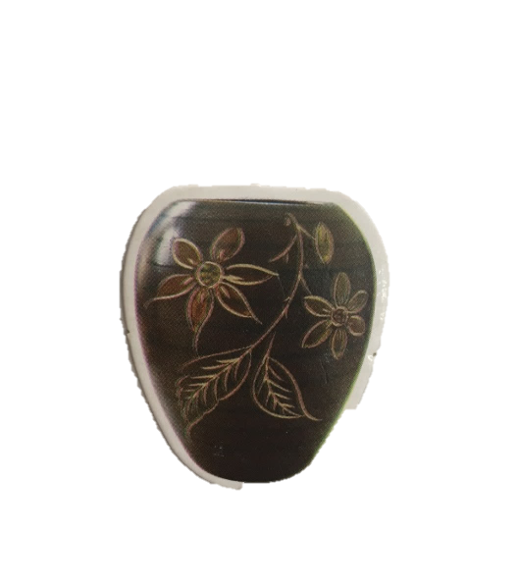
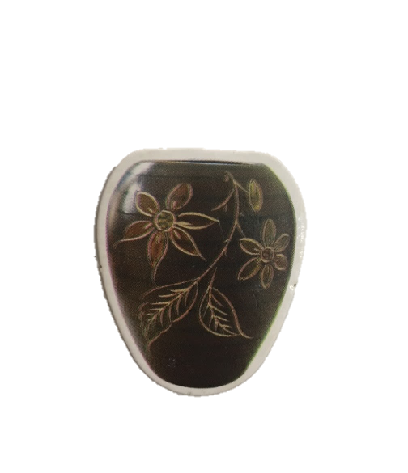

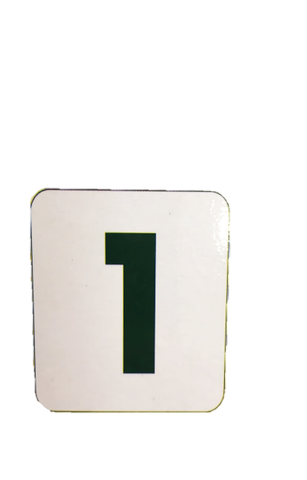
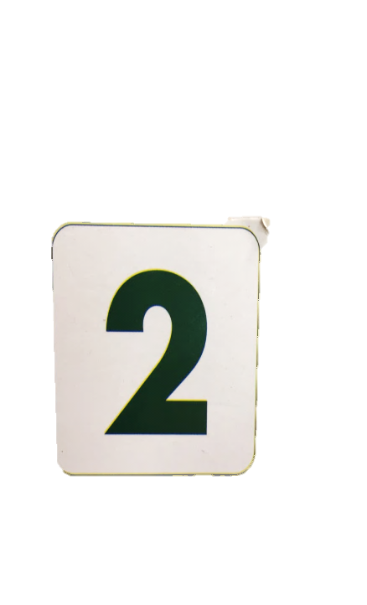

Slide 12
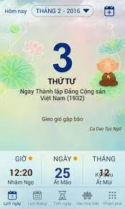

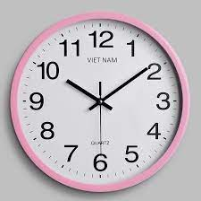
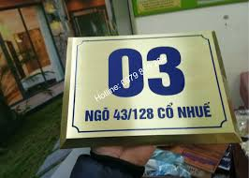
Liên hệ xung quanh

Slide 13
Trò chơi ôn luyện
* Trò chơi 1: Tìm nhà

Slide 14
Trò chơi ôn luyện
* Trò chơi 2: Nhanh và khéo

Slide 15

Xin chào và hẹn gặp lại

